Slide 1

VW 한차 Project 홈페이지 메뉴얼
2023.12
https://hancha.co.kr/
- Gmail 계정.
ID : githancha@gmail.com
PW : gksck01!

Slide 2
서버 배포 운영 관리 가이드

Slide 3
서버 배포 운영 관리 가이드 – DNS 관리.
https://www.cafe24.com/
ID : damtuh01
PW : damtuhvw!!
우측 상단 “로그인” 클릭.
“호스팅 로그인” 클릭.
로그인.
우측 상단 “나의서비스관리” 클릭.
좌측 “도메인 부가서비스” > “DNS 관리” 클릭.
hancha.co.kr 선택 > 바로 위 “DNS 관리“ 클릭.
“호스트IP(A 레코드) 관리” 클릭.
Hancha.co.kr 선택 > 바로 위 “수정“ 클릭.
원하는 “IP주소” 변경.
2023년 12월 기준 DNS는 Git으로 연결 되어 있습니다. 변경시 홈페이지 접속이 안될 수 있습니다.

Slide 4
서버 배포 운영 관리 가이드 – Github Custom domain 관리.
https://github.com/login?return_to=https%3A%2F%2Fgithub.com%2Fsignup%3Fuser_email%3Dgithancha%2540gmail.com%26source%3Dform-home-signup
ID : githancha@gmail.com
PW : gksck01!
Email address ID PW 입력.
좌측 상단 “햄버거 버튼“ 클릭.
Repositories > hancha01/hancha_vw 클릭.
상단 “Settings” 클릭.
“Pages” 클릭.
“Custom domain” 입력란에 DNS IP 연결 했던 도메인 입력(hancha.co.kr) > “Save” 클릭.

Slide 5
서버 배포 운영 관리 가이드 – VSCODE 및 GitHub Desktop 연결 방법.
https://code.visualstudio.com/download 접속 후 os 에 맞는 vscode 다운로드.
https://desktop.github.com/ 접속 후 GitHub Desktop 다운로드.
GitHub Desktop 실행 > 좌측 상단 “File“ > “Clone repository” 클릭
URL 텝 클릭 > URL or username/repository 입력란에 https://github.com/hancha01/hancha_vw.git 입력 > “Clone” 클릭.
GitHub Desktop 실행 > 좌측 상단 Current repository hancha_vw 마우스 우측 클릭 > “Open in Visual Studio Code” 클릭.
Vscode에서 html css js 를 수정.

Slide 6
서버 배포 운영 관리 가이드 – 홈페이지 운영 소스 배포 관리.
GitHub Desktop 실행 > Changes 항목 수정 리스트 확인.
하단 Summary 입력란에 수정 내용 입력.
하단 Commit to main 클릭.
배포 완료.

Slide 7
서버 배포 운영 관리 가이드 – 홈페이지 운영 소스 배포 리스트 관리.
https://github.com/hancha01/hancha_vw/actions 접속.
상단 “Actions” 클릭.
All workflows 배포 리스트 확인.

Slide 8
반응형 디바이스 분기 가이드

Slide 9
반응형 디바이스 분기
style.scss
- Mobile
1024px 미만
- PC
1024px 이상
@media all and (min-width: 1024px) {}
front.js
device.initialize() 사용.
- Mobile
Class mobile
- PC
Class pc

Slide 10
UI 프런트 파일 가이드

Slide 11
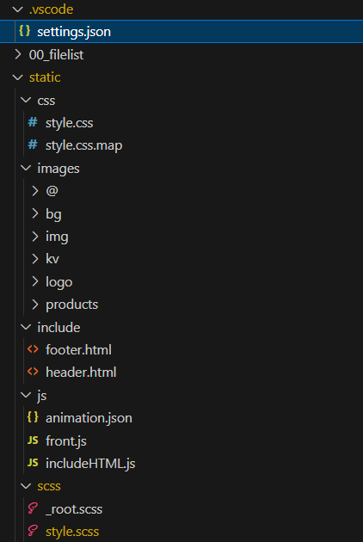
UI 프런트 파일 가이드
/.vscode/settings.json
vscode 셋팅 json
/00_filelist/
UI 퍼블리싱 파일 리스트
/static/css
scss 파일 컴파일 저장소
/static/images/
이미지
/static/include/header.html
공통 header
/static/include/footer.html
공통 footer
/static/js/animation.json
메인 패턴 스크롤 애니메이션 json 파일
/static/js/front.js
공통 UI 스크립트
/static/js/includeHTML.js
공통 header, footer, gnb, 도메인 url 연결, title 컨트롤 스크립트.
/static/scss/_root.scss
공통 scss 변수 처리 파일.
/static/scss/style.scss
전체 페이지 공통 scss 파일. (scss 컴파일시 /static/css/ 저장 됨.)

